Slide 1





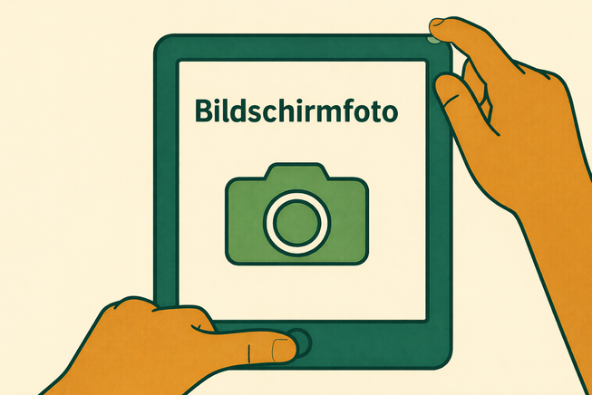


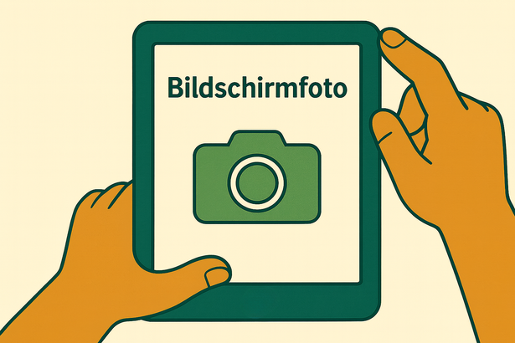


Profiauftrag Bildschirmfoto
Werde ein Profi!
Mache ein Foto vom Bildschirm.
Zeige dein Foto einem Partner.
Profiauftrag Bildschirmfoto
Werde ein Profi!
Mache ein Foto vom Bildschirm.
Zeige dein Foto einem Partner.
Tablet-Kompass GS | Profiaufträge | Version 1.0 Lizenz: CC BY-SA 4.0 ISB (München)

Slide 2


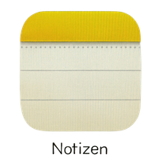



Profiauftrag Bildschirmfoto
Knipse die Notiz!
  Öffne die Notizen-App.
  Schreibe: Hallo!
  Mache ein Bildschirmfoto.
  Sieh dir das Foto in der Foto-App an.
Schreibe einen Satz auf. Denke an den Punkt am Ende.
Mache ein Foto davon.
Tablet-Kompass GS | Profiaufträge | Version 1.0 Lizenz: CC BY-SA 4.0 ISB (München)

Slide 3


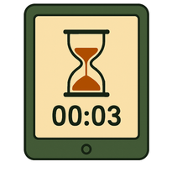


Profiauftrag Bildschirmfoto
Fang das Bild!
  Öffne die Uhr-App.
  Stelle einen Timer auf 10 Sekunden.
  Mache bei 3 Sekunden ein Bildschirmfoto.
Wie nah kommst du an die Zeit heran?
Stelle immer einen Timer auf 20 Sekunden. Mache ein Foto bei ...
... 10 Sekunden.
... 12 Sekunden.
... 15 Sekunden.
geschafft
Tablet-Kompass GS | Profiaufträge | Version 1.0 Lizenz: CC BY-SA 4.0 ISB (München)

Slide 4



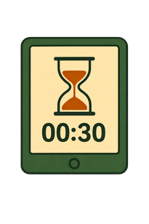
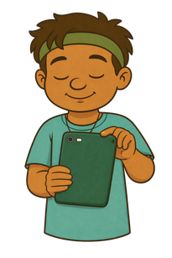
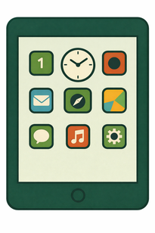


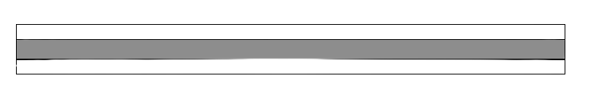
Profiauftrag Bildschirmfoto
Zeitgefühl
Lies dir zuerst die ganze Aufgabe genau durch.
  Stelle einen Timer auf eine Minute.
  Schließe dann die Augen.
  Wenn noch 30 Sekunden übrig sind,
mache ein Bildschirmfoto.
  Augen auf!
Wie nahe kommst du an die Zeit heran?
Los geht´s!
“Ich zähle:
59, 58, 57, ...”
Profiauftrag Bildschirmfoto
Erkläre mit Fotos
  Öffne eine App.
  Arbeite mit der App.
Mache dabei 2-3 Bildschirmfotos.
Erkläre mit den Fotos, was man mit der App machen kann.
Schreibe auf: Diese App kann ...
Tablet-Kompass GS | Profiaufträge | Version 1.0 Lizenz: CC BY-SA 4.0 ISB (München)

